Slide 1
Розв’язування вправ, підготовка до контрольної роботи
Фізика 9 клас 24.11.2021

Slide 2
Завдання на урок
Переглянувши презентацію, систематизуйте свої знання по темі «Світлові явища»
У кожному з параграфів 9-16 зверніть увагу на задачі
Прочитайте енциклопедичну сторінку
108-109

Slide 3
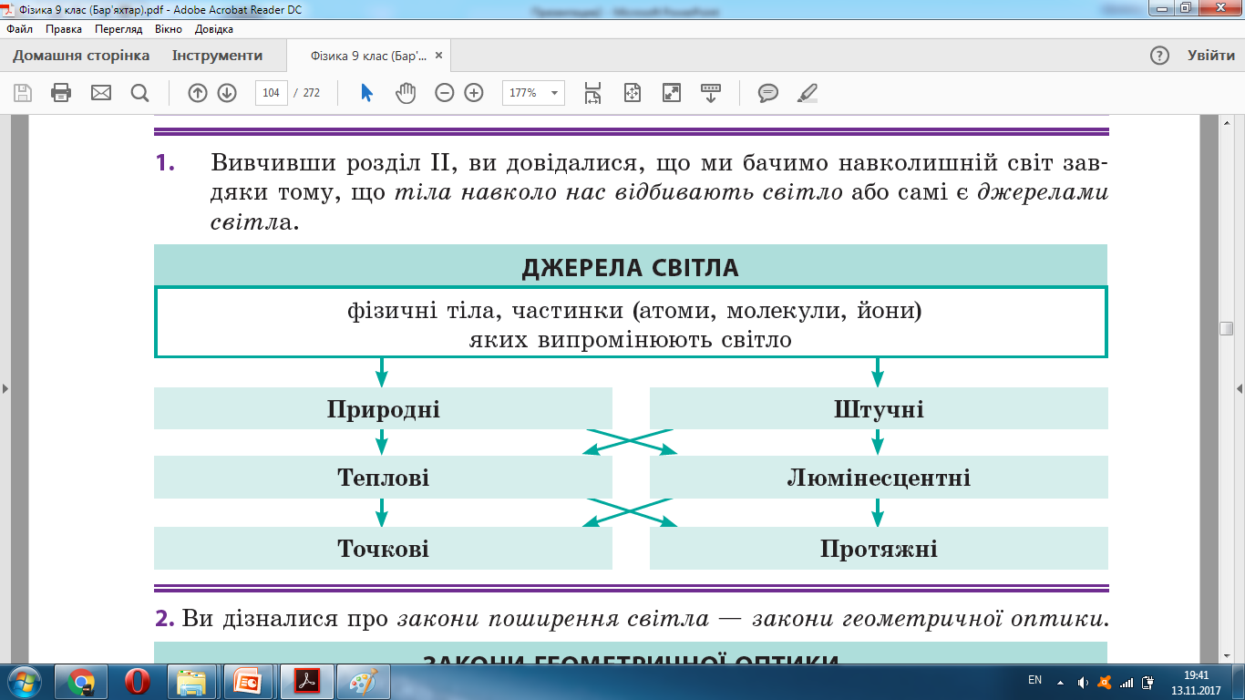
Джерела світла

Slide 4
Джерела світла
Джерела світла — це фізичні тіла, частинки (атоми, молекули, йони) яких випромінюють світло.

Slide 5
Класифікація джерел світла
Природні
штучні

Slide 6
Класифікація джерел світла
теплові
люмінісцентні

Slide 7
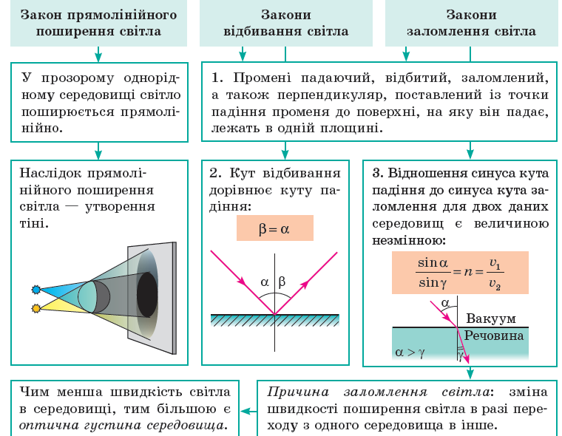
Закони геометричної оптики

Slide 8
Закони відбивання світла
1. Промінь падаючий, промінь відбитий і перпендикуляр до поверхні відбивання, проведений із точки падіння променя, лежать в одній площині.
2. Кут падіння дорівнює куту відбивання:
α = β

Slide 9

Закони заломлення світла
1. Промінь падаючий, промінь заломлений і перпендикуляр до межі поділу двох середовищ, встановлений із точки падіння променя, лежать в одній площині.
2. Відношення синуса кута падіння до синуса кута заломлення для двох даних середовищ є величиною незмінною:

Slide 10
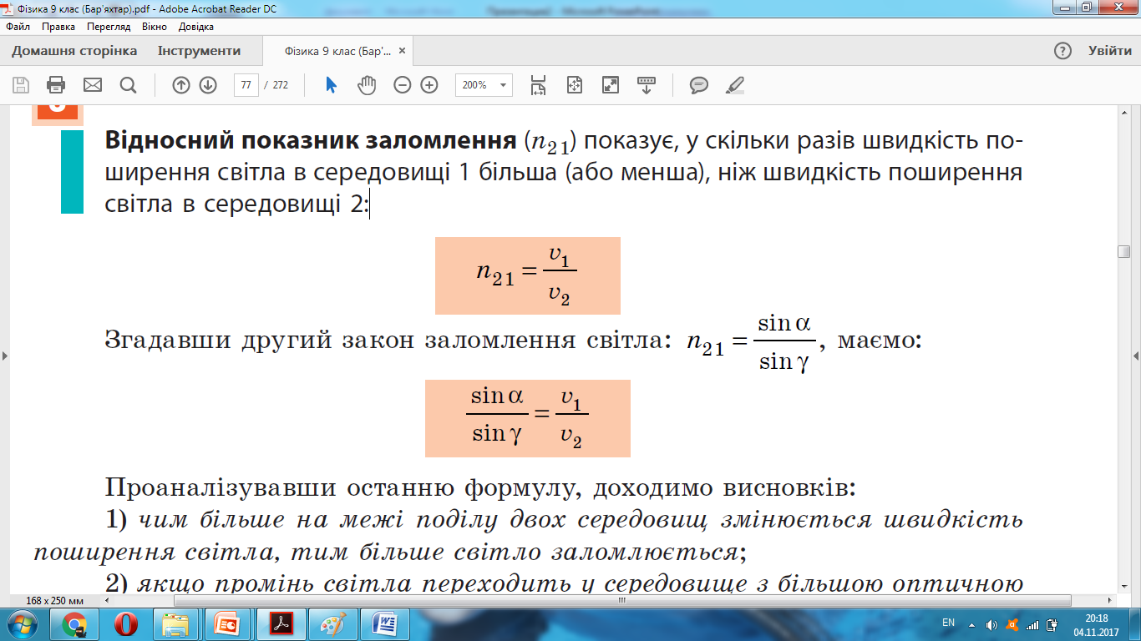
Показник заломлення
Відносний показник заломлення (n21) показує, у скільки разів швидкість поширення світла в середовищі 1 більша (або менша), ніж швидкість поширення світла в середовищі 2:

Slide 11
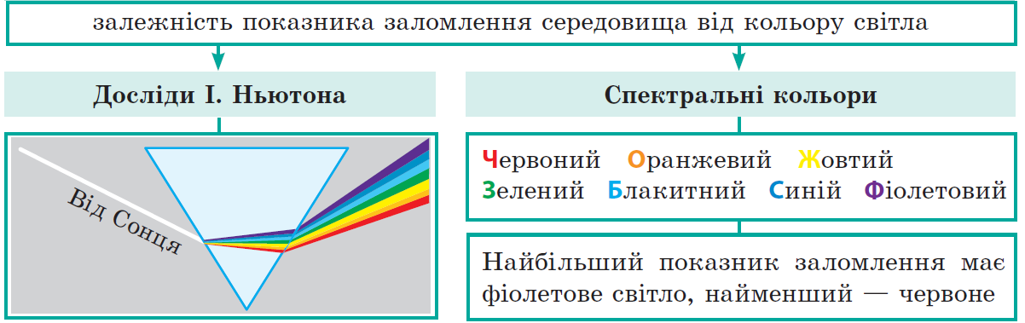
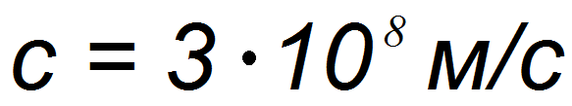
Дисперсія світла

Slide 12

Як людина сприймає кольори
Для зору людини особливе значення мають три основні спектральні кольори: червоний, зелений і синій: накладаючись, ці кольори дають відчуття найрізноманітніших кольорів і відтінків.

Slide 13
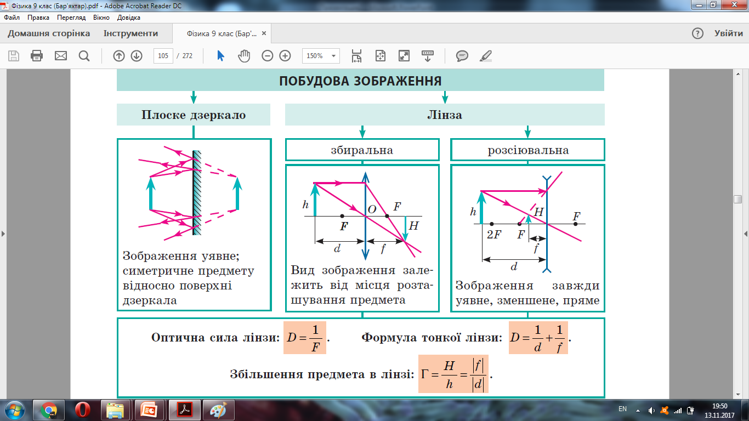
Побудова зображень

Slide 14
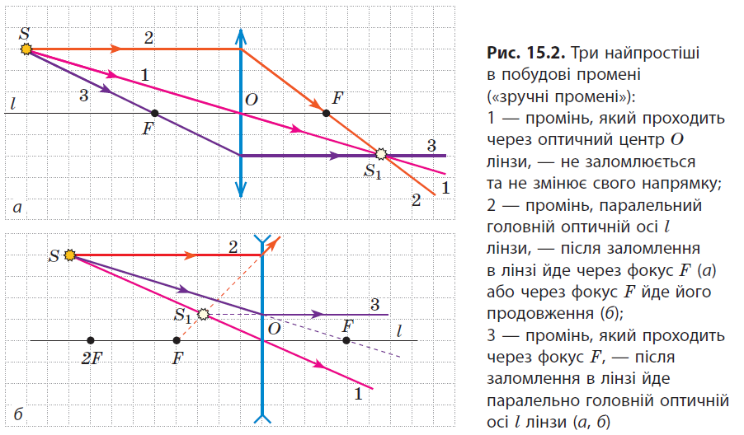
Побудова зображення

Slide 15
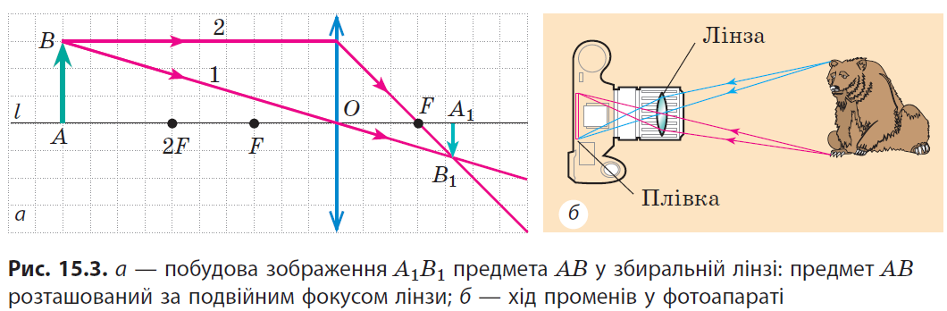
Побудова зображення у збиральній лінзі

Slide 16
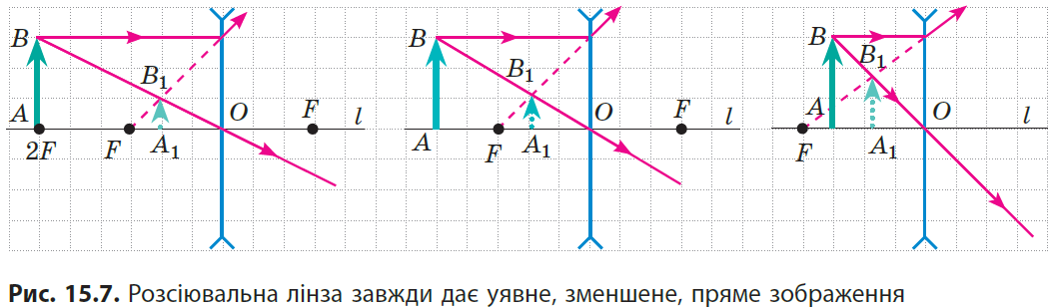
Побудова зображення у розсіювальній лінзі

Slide 17
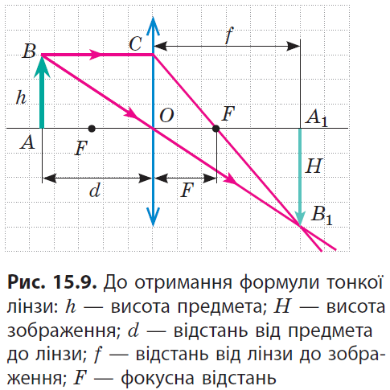
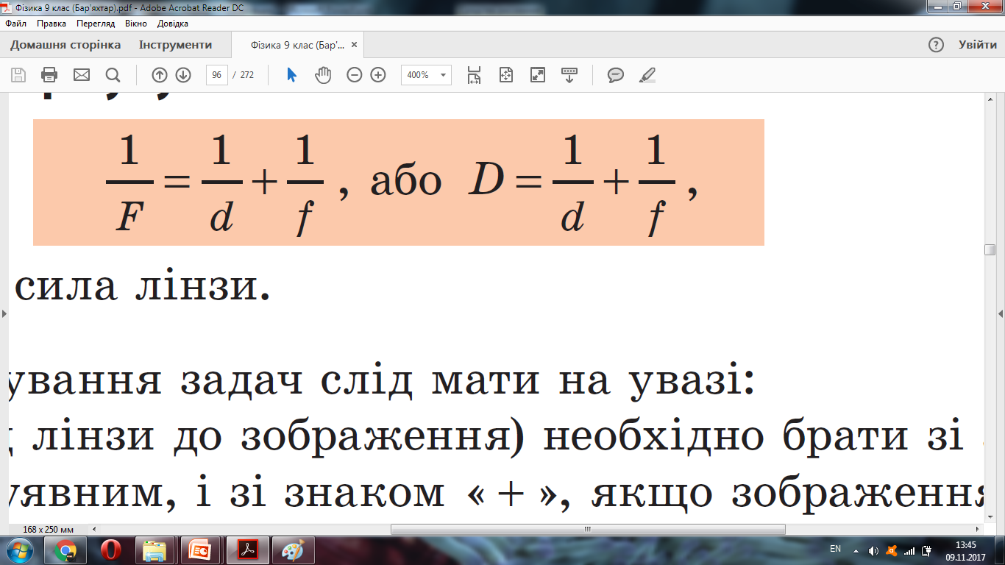
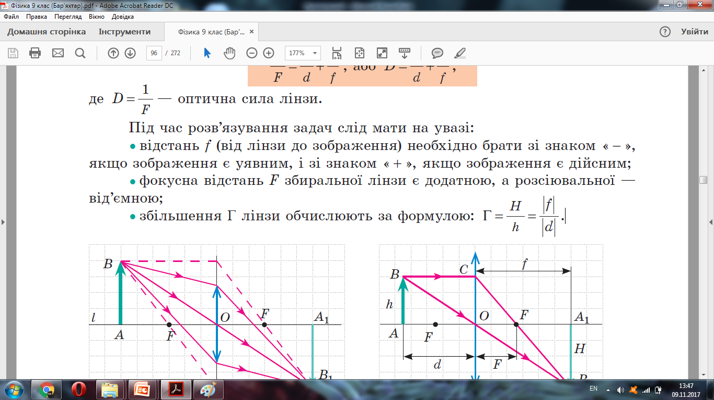
Формула тонкої лінзи

Slide 18
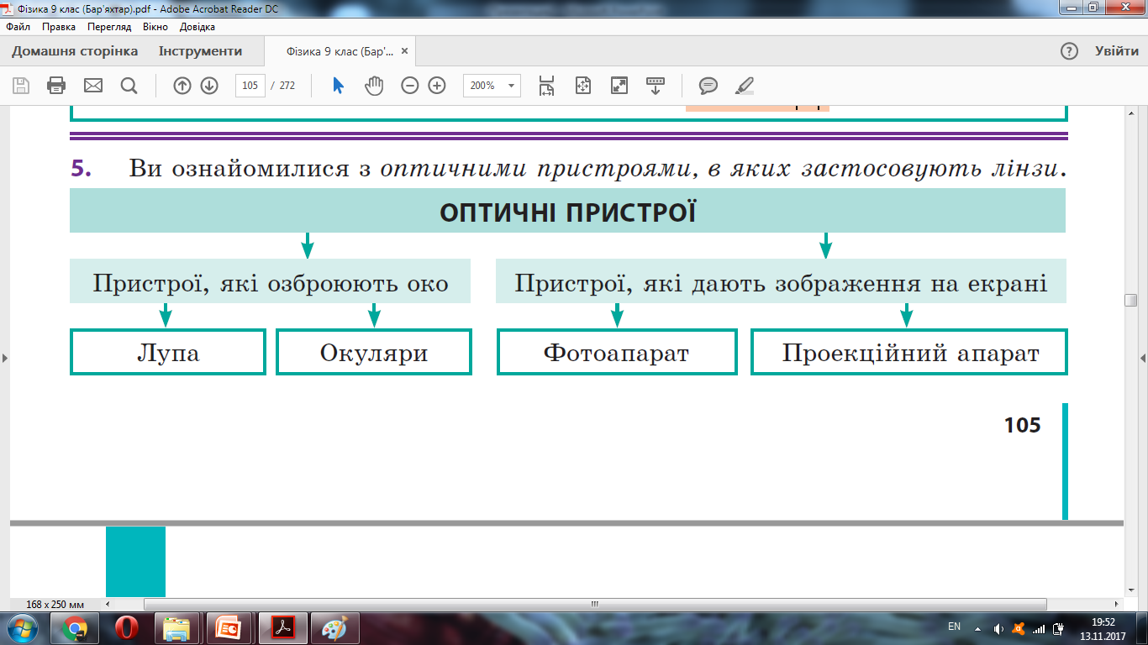
Оптичні пристрої

Slide 19
Домашнє завдання
Повторити §9 – §16
Виконати завдання 8-16(ст.107)
Дібрати або вигадати 2-3 загадки про оптичні явища
Підготувати проект на 26.11.2021(теми на ст.110)
Завтра – контрольна робота

